Slide 1
MHW1
Sofia NARDO O46002031
27/03/2021

Slide 2
Descrizione del progetto
Cooperativa Agricola SNC nasce come sito web in cui un gruppo di agricoltori collabora tra di loro e si interfaccia con dei professionisti registrati nel sito quali sono i fornitori. Ogni agricoltore che viene a conoscenza del progetto può decidere di prenderne parte tramite registrazione sul sito allargando i suoi orizzonti professionali e commerciali.
Nel sito è stipulato l’elenco dei fornitori e degli agricoltori già appartenenti al progetto, suddetta collaborazione mostra, tramite la gestione combinata di un database, i prodotti che ogni agricoltore ha nelle proprie serre, da quale fornitore l’ha acquistato e, se vengono usati, quali pesticidi e fertilizzanti hanno adoperato.
È inoltre presente l’elenco degli operai per ogni Azienda presso cui lavorano con il relativo numero di serra in cui sono inseriti.
Questa iniziativa si pone come obbiettivo l’introduzione nel territorio di una visione diversa di agricoltura vista fin ora, una fazione non condannata alla subordinazione dei vecchi metodi ma un campo in continua evoluzione che sta cominciando, e ce ne sono tutte le intenzioni, ad interfacciarsi con il nuovo concetto di agricoltura: Agricoltura 4.0 che si pone dalla sua creazione l’obbiettivo di facilitare il lavoro nei campi con un investimento che a lungo termine genera i suoi frutti minimizzando i costi e la mano d’opera nei lavori più faticosi.

Slide 3
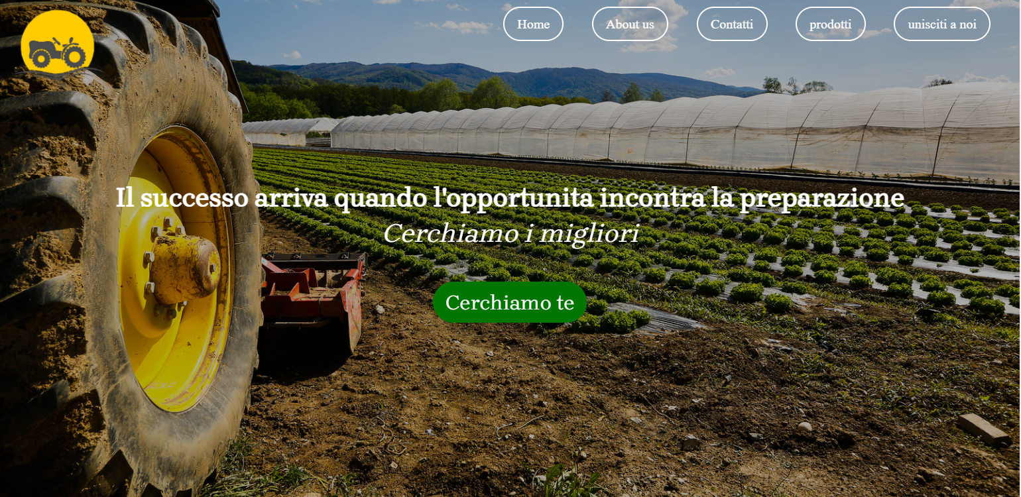
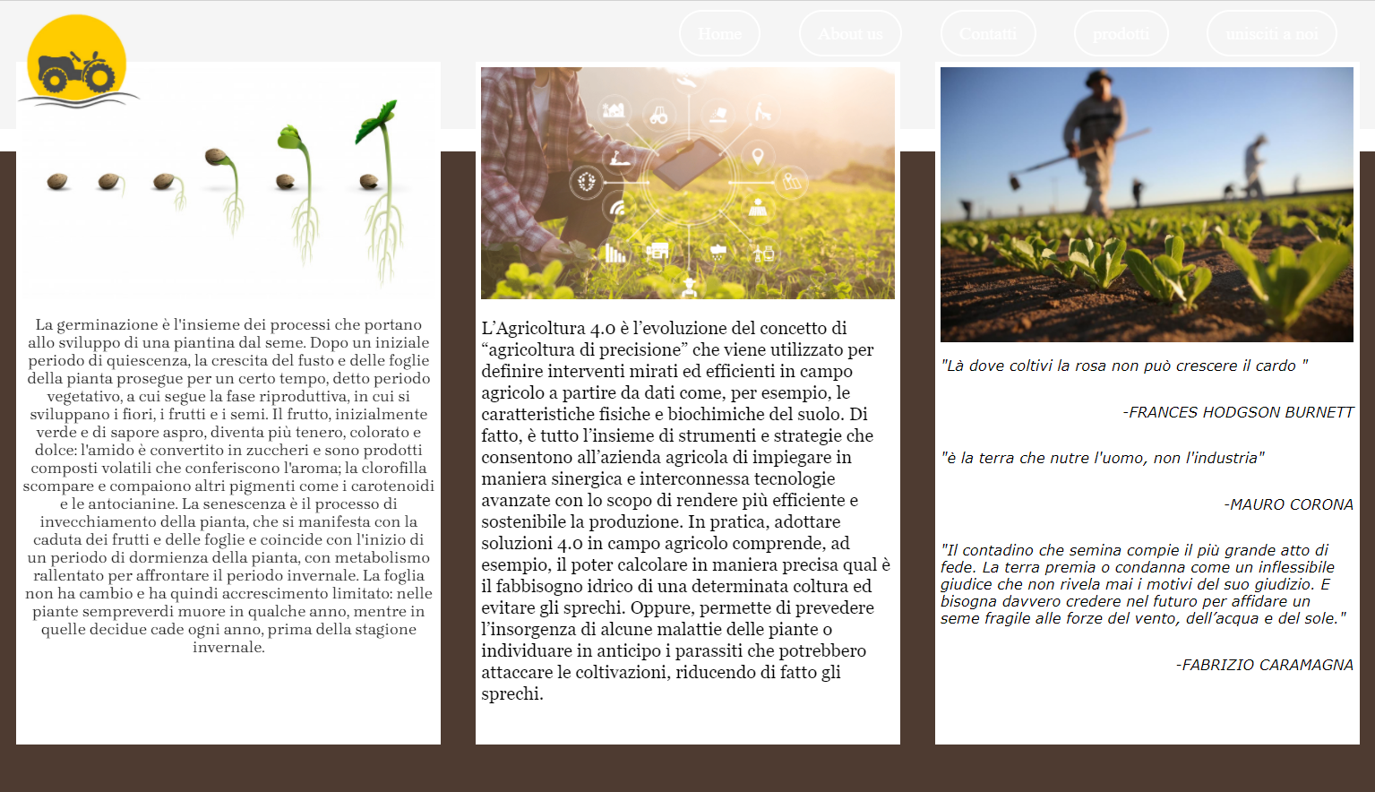


Slide 4
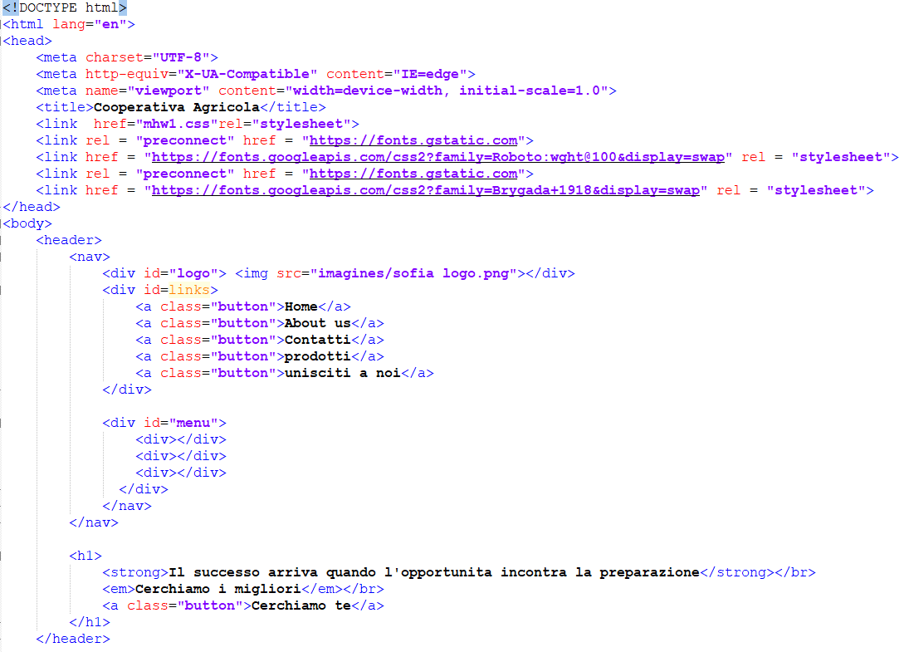
HTML

Slide 5
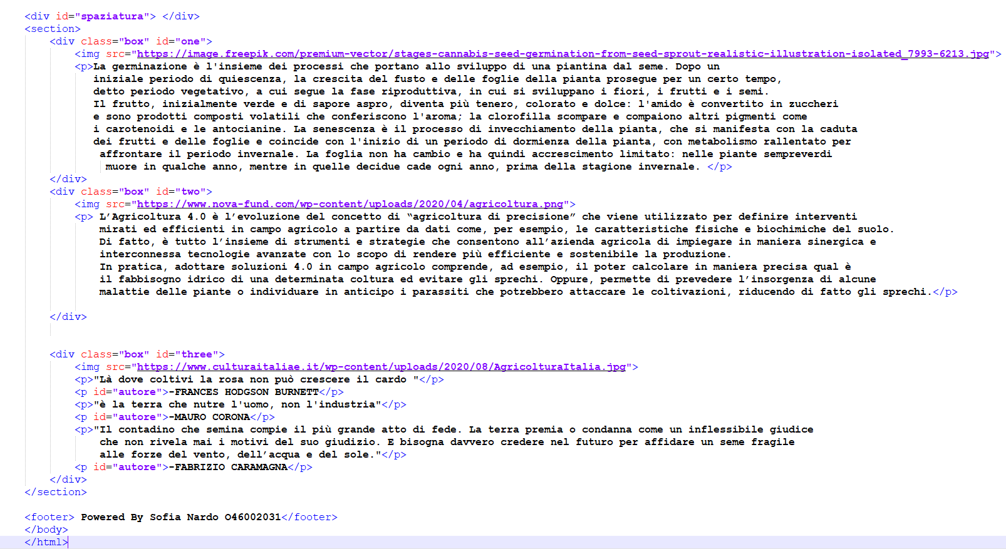
HTML

Slide 6
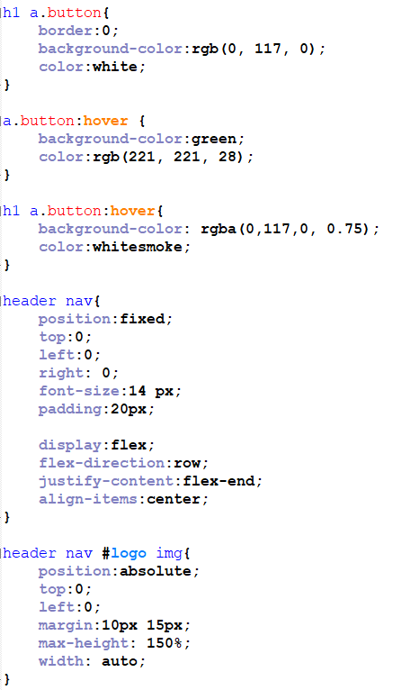
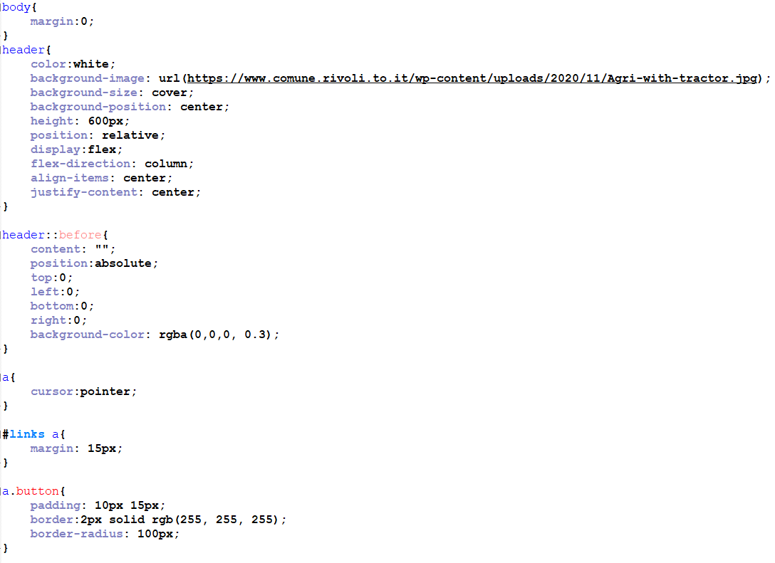

Slide 7
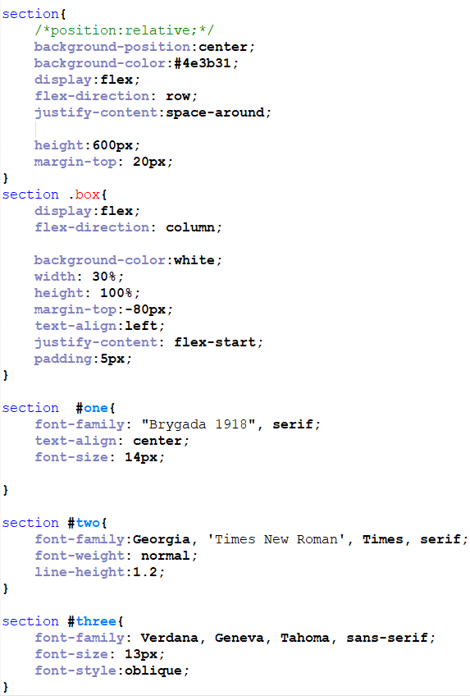
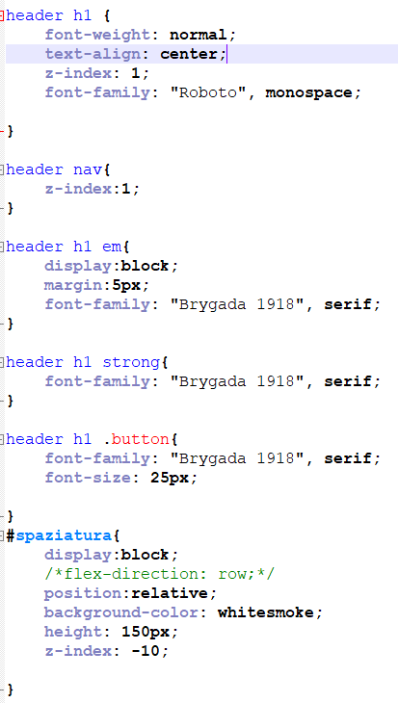

Slide 8
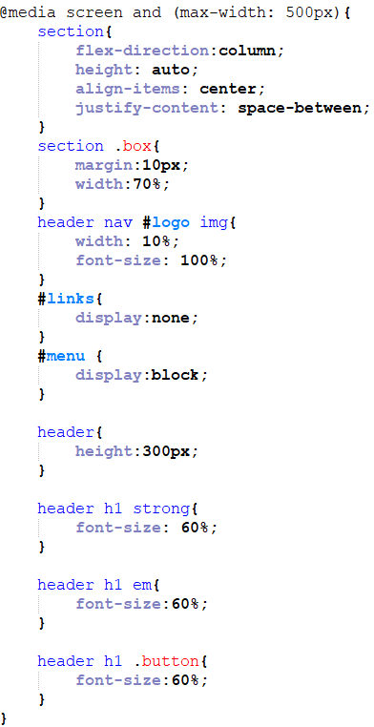
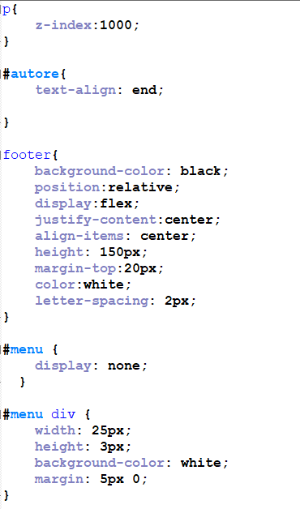

Slide 9
Header

Slide 10
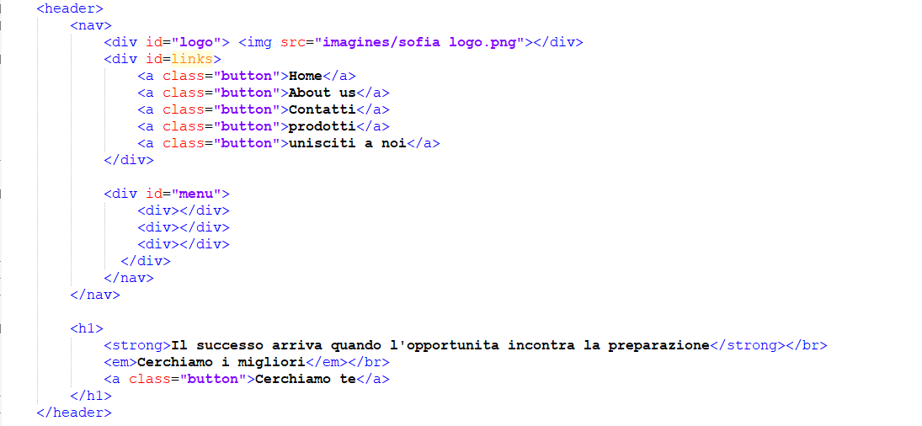
HTML

Slide 11
CSS

Slide 12

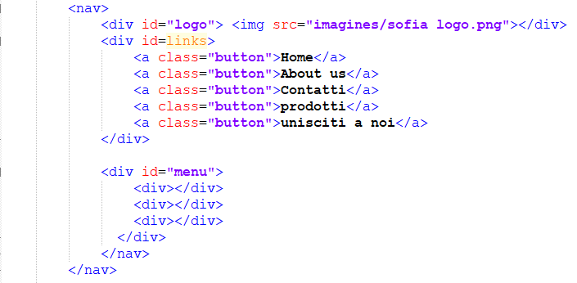
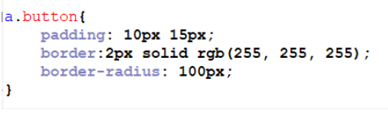
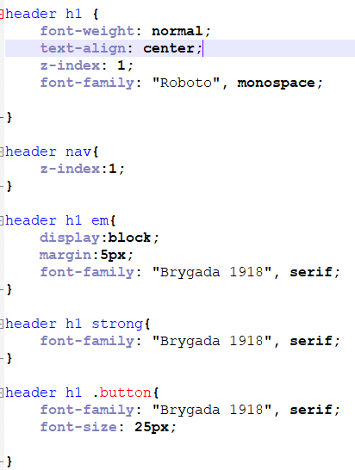
Barra Navigazione
HTML
CSS

Slide 13

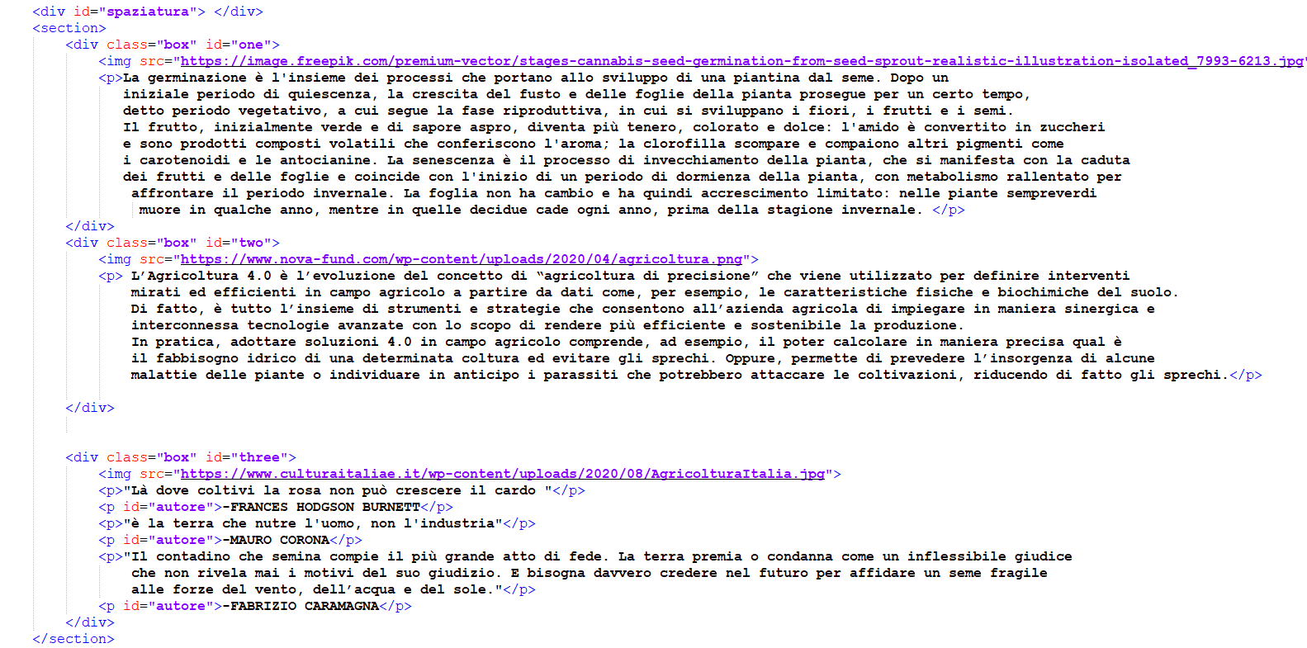
Sezione Contenuti
CSS
HTML

Slide 15


Footer
HTML
CSS

